Slide 1
第一章：编译概观

Slide 2
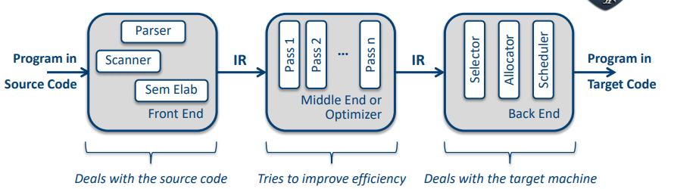
编译器结构
通常“源”语言可能是C、C++、FORTRAN、Java或ML。
“目标”语言通常是某种处理器的指令集。

Slide 3
第二章：词法分析器

Slide 4
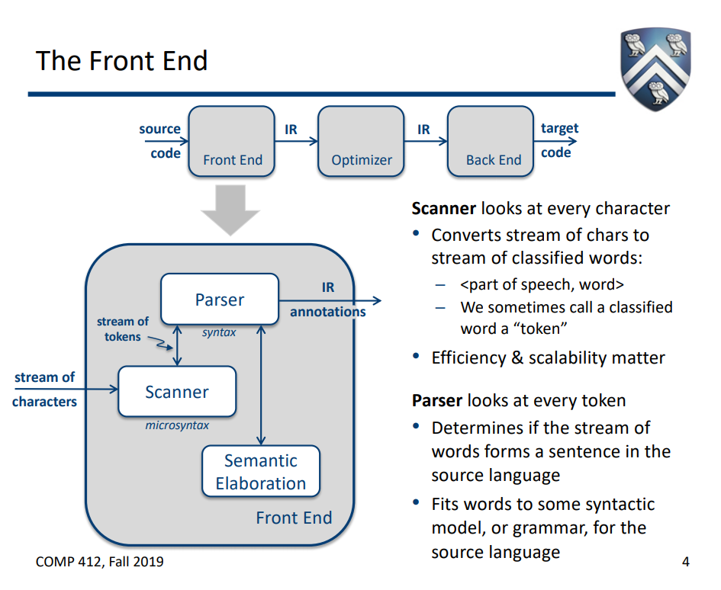
简介
词法分析器的任务是读取字符流，并将其变换为输入语言的单词流。

Slide 5
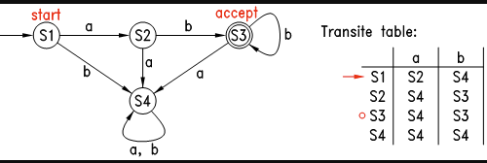
有限自动机（finite automaton）
有限状态自动机（finate automaton）是用来判断字符串（句子）是否和正则表达式匹配的假想机器，它有一个字母表 Σ 、一个状态集合 S ，一个转换函数 T ，当它处于某个状态时，若它读入了一个字符（必须是字母表里的字符），则会根据当前状态和读入的字符自动转换到另一个状态，它有一个初始状态，还有一些所谓的接受状态。
它的工作过程是：首先自动机处于初始状态，之后它开始读入字符串，每读入一个字符，它都根据当前状态和读入字符转换到下一状态，直到字符串结束，若此时自动机处于其接受状态，则表示该字符串被此自动机接受。

Slide 6
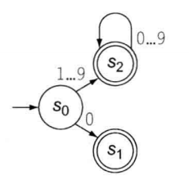
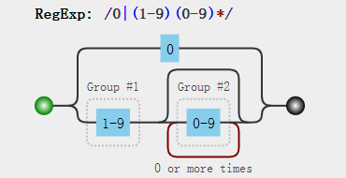
正则表达式
例如
0|(1-9)(0-9)*

Slide 7
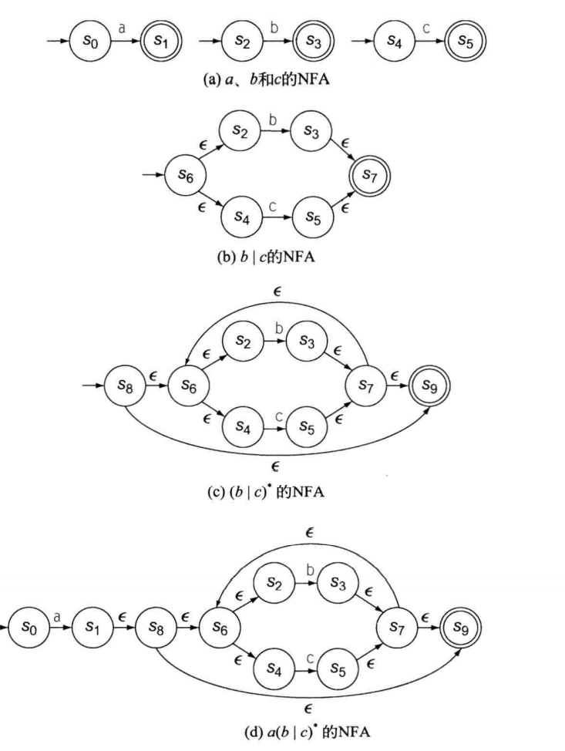
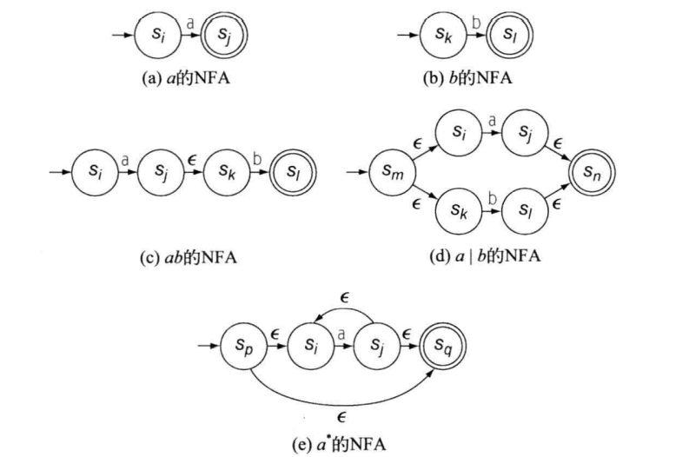
RE→NFA

Slide 8
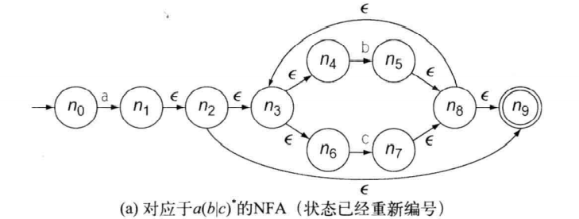
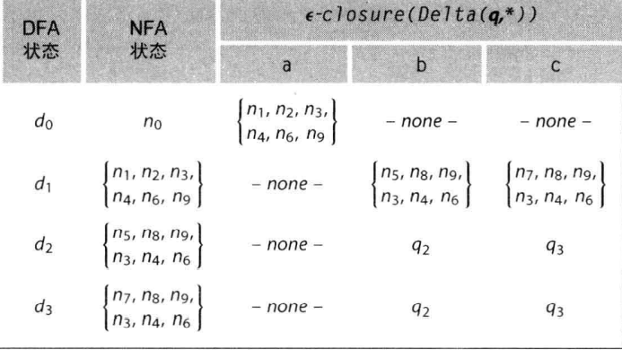
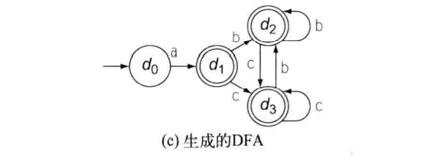
NFA→DFA

Slide 9
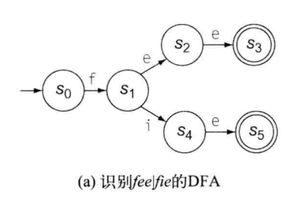
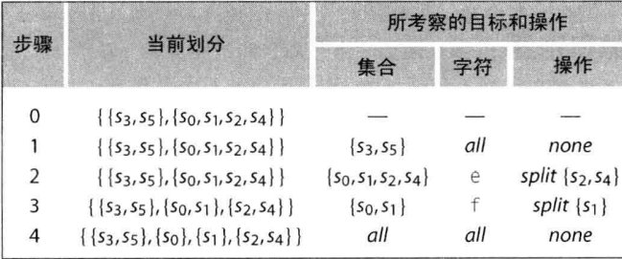
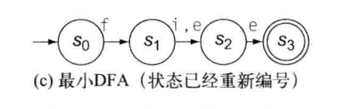
DFA→mDFA

Slide 10
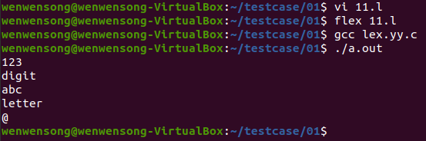
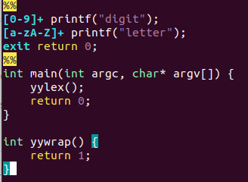
用flex做词法分析

Slide 11
第三章：语法分析器

Slide 12
上下文无关文法 CFG
S –> AB
A –> aA | ε
B –> b | bB
产生式：CFG中的每个规则都称为一个产生式。
非终结符：语法产生式中使用的语法变量。
终结符：出现在语句中的单词。
上下文本无关语法 G （context-free grammar, CFG） ：
一个 4 元组： (T, N, P, S) ，其中 T 为终结符集合，
N 为非终结符集合， P 为产生式集合， S 为起始符号。
一个句子如果能从语法 G 的 S 推导得到，
可以直接称此句子由语法 G 推导得到，
也可称此句子符合这个语法，或者说此句子属于 G 语言。

Slide 13
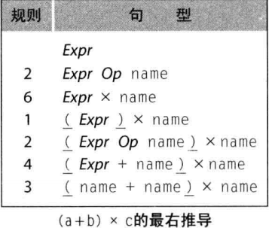
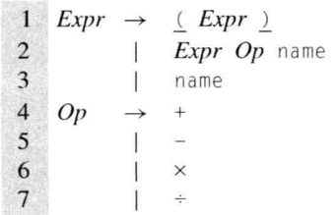
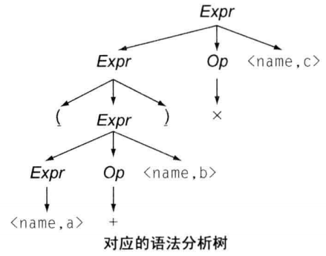
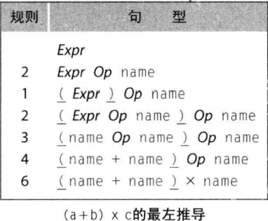
例子：

Slide 14
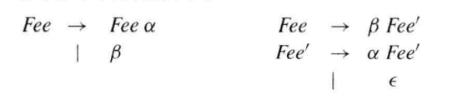
消除左递归

Slide 15
LL(1)文法
首字符集合（first set） ： 一个符号串 u 的首字符集合，用 First(u) 表示，是 u 可以推导出的所有句子的第一个终结符的集合，也就是说，若 u => v ，且 v 为一个句子，则 v 的第一个终结符属于 First(u) ，若 v 是一个空句子，则 ε 也在 First(u) 里面。
后继字符集合（follow set） ： 一个非终结符 A 的后继字符集合，用 Follow(A) 表示，是一个语法中可能推导出来的所有中间句子中，位于 A 后面的终结符（包括结束符 $ 、但不包括 ε ）的集合，或者说，对于所有从起始符号推导出来的中间句子，若其形式为 u A a w ，即若 S => u A a w ，则 a 属于 Follow(A)。
E->TZ
Z->+TZ|ε
T->FY
Y->*FY|ε
F->(E)|i

Slide 16
FIRST(E)= ( i
FIRST(Z)= + ε
FIRST(T)= ( i
FIRST(Y)= * ε
FIRST(F)= ( i
FOLLOW(E)= $ )
FOLLOW(Z)= $ )
FOLLOW(T)= + $ )
FOLLOW(Y)= + $ )
FOLLOW(F)= * + $ )

Slide 17
例子
E –> T E'
E' –> + T E' | ε
T –> F T'
T' –> * F T' | ε
F –> ( E ) | id
First(E) = First(T) = First(F) = { ( id }
First(T') = { * ε}
First(E') = { + ε}
Follow(E) = Follow(E') { $ ) }
Follow(T) = Follow(T') = { + $ ) }
Follow(F) = { * + $ ) }

Slide 18
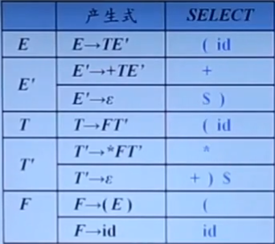
SELECT集

Slide 19
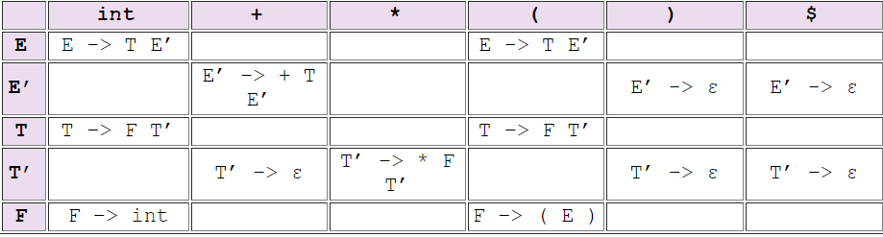

Slide 20
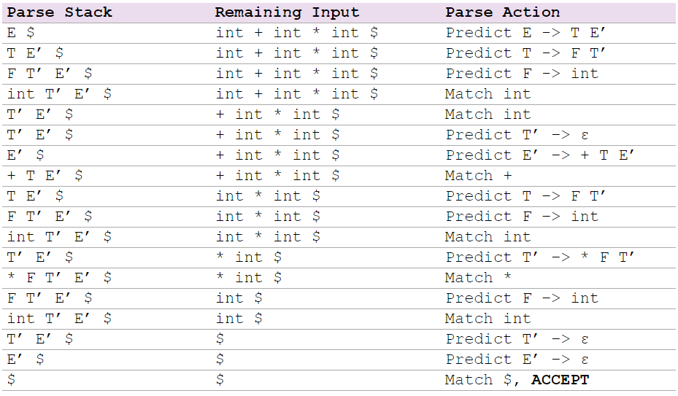

Slide 21
LL(1) 分析法的优缺点
LL(1) 分析法的优点是不需要回溯，构造方法较简单，且分析速度非常快，每读到第一个符号就可以预测出整个产生式来。缺点是对语法的限制太强，它要求同一个非终结符的不同产生式的首字符集合互不相交，能满足此要求的语法相当少，而将一个不满足此要求的语法改写到满足要求也相当不容易。

Slide 22
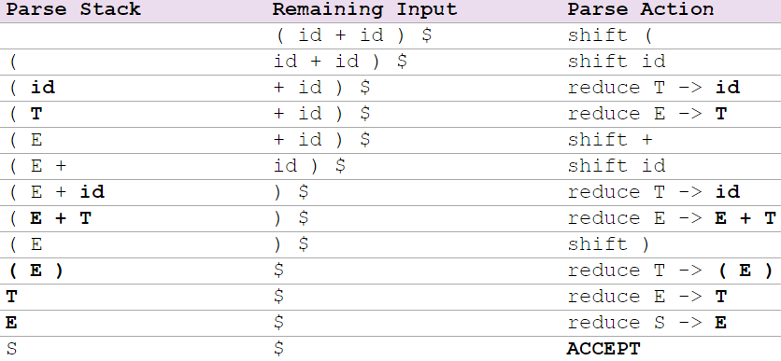
自底向上分析
S –> E
E –> T
E -> E + T
T –> id
T -> ( E )

Slide 23
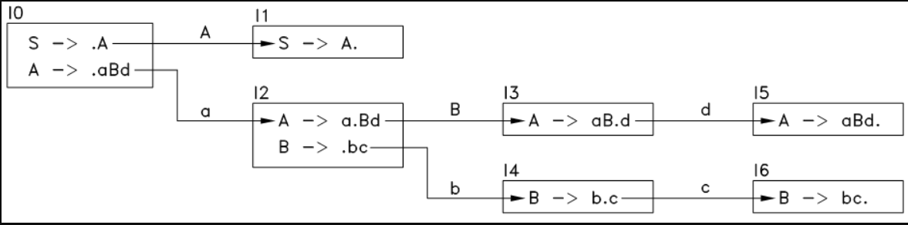
LR分析法

Slide 24
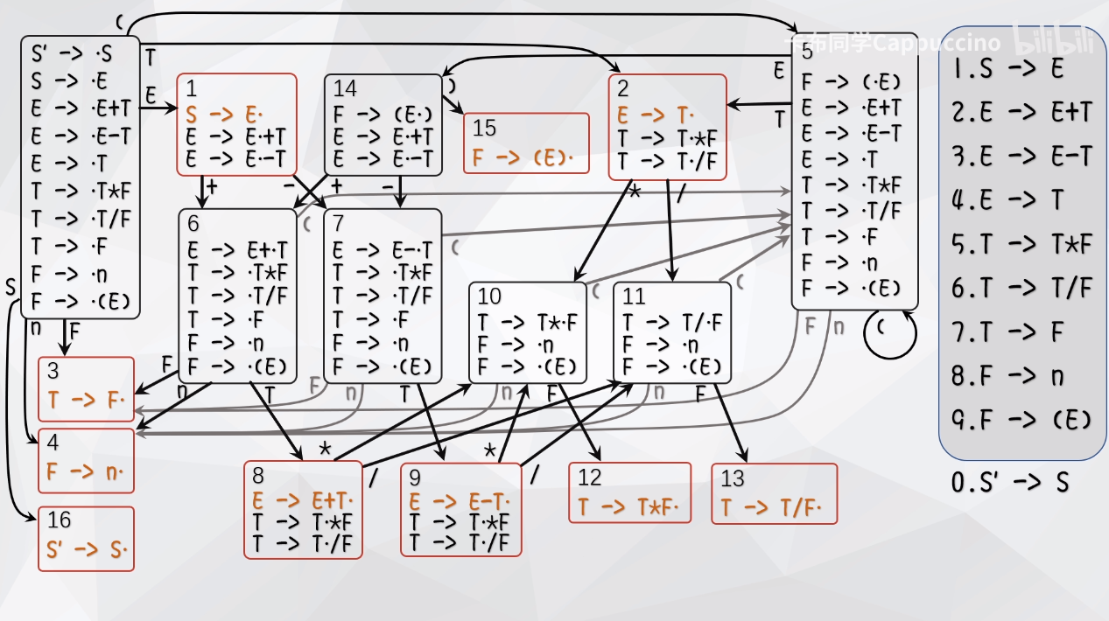

Slide 25
